Slide 1
毒品防制宣導
高雄市政府少年輔導委員會

Slide 2
「毒品」的法律規範？
資料來源:毒品危害防制條例

Slide 3
「毒品」的法律規範？
施用 運輸
轉讓 引誘他人施用
販賣
製造
都是有罪的！

Slide 4
「毒品」的法律規範？
持有第一級毒品者，處三年以下有期徒刑、
拘役或新臺幣三十萬元以下罰金。
持有第二級毒品者，處二年以下有期徒刑、
拘役或新臺幣二十萬元以下罰金。
無正當理由持有第三級或第四級毒品者，
處新臺幣一萬元以上五萬元以下罰鍰，並應
限期令其接受四小時以上八小時以下之毒品
危害講習。
社工，我只是持有，這樣有罪嗎?

Slide 5
1.成癮性
2.濫用性
3.社會危害性
一、第一級 海洛因、嗎啡、鴉片、古柯鹼及其相類製品。 二、第二級 罌粟、古柯、大麻、安非他命、配西汀、潘他唑新及其相類 製品。 三、第三級 西可巴比妥、異戊巴比妥、納洛芬及其相類製品。 四、第四級 二丙烯基巴比妥、阿普唑他及其相類製品。

Slide 6
生理成癮& 心理成癮
自己不能控制
使用當下有愉快感(但之後卻後悔)
強迫性的重複行為
成癮:

Slide 7
生理成癮& 心理成癮
01
02
耐受性(越用越多)
影響日常生活
03
04
影響和家人、朋友的關係
需要醫療協助

Slide 8
毒品相關案例與後果

Slide 9
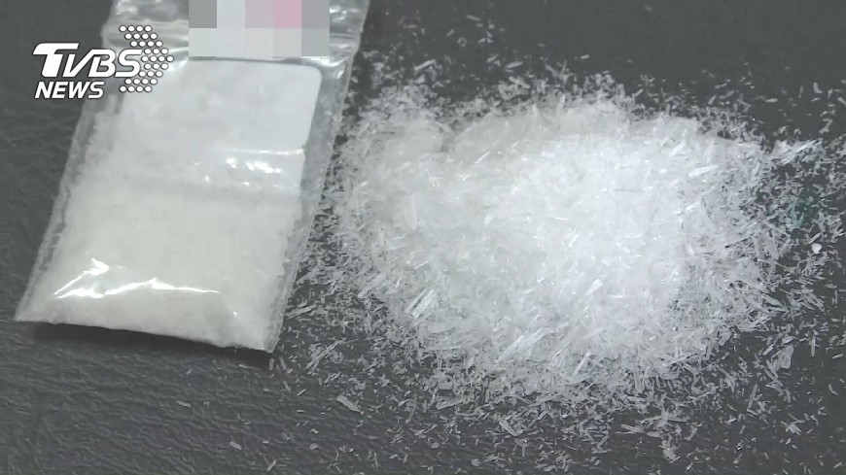
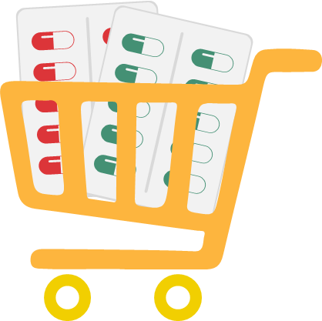
小彤從15歲開始用k
23歲時因為頻尿
嚴重影響在酒店的工作
只能經常跑廁所或包尿布

Slide 10
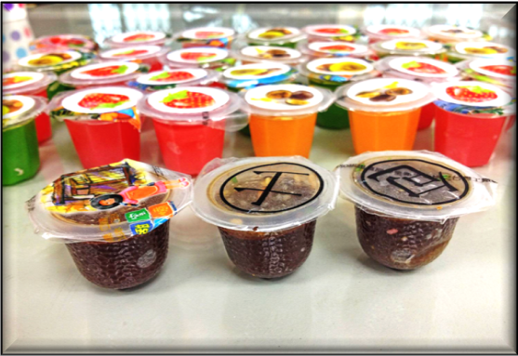
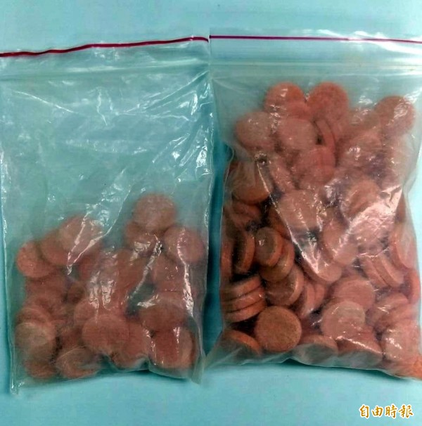
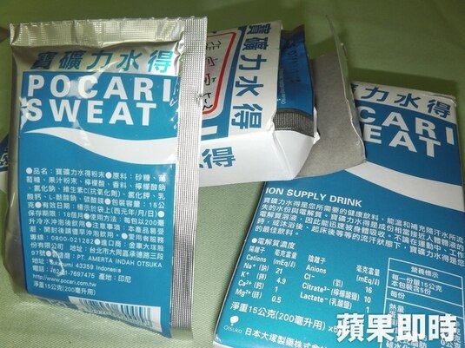
小慈在派對中
用「新興毒品」助興
好朋友卻不幸去世……
毒果凍
毒梅片
毒運動飲料包

Slide 11
咖啡包、搖頭丸、混合酒精使用……
毒果凍
毒梅粉
毒奶茶包

Slide 12
「毒品」
作為性犯罪的工具(使人失去意識)
預防遭FM2等毒品迷姦方法:
不接受任何人給你的飲料
一定要自己打開飲料
特別小心朋友的朋友
對熟朋友或女孩子也不能掉以輕心
不要叫朋友幫你看飲料
儘可能有蓋密封的飲料

Slide 13
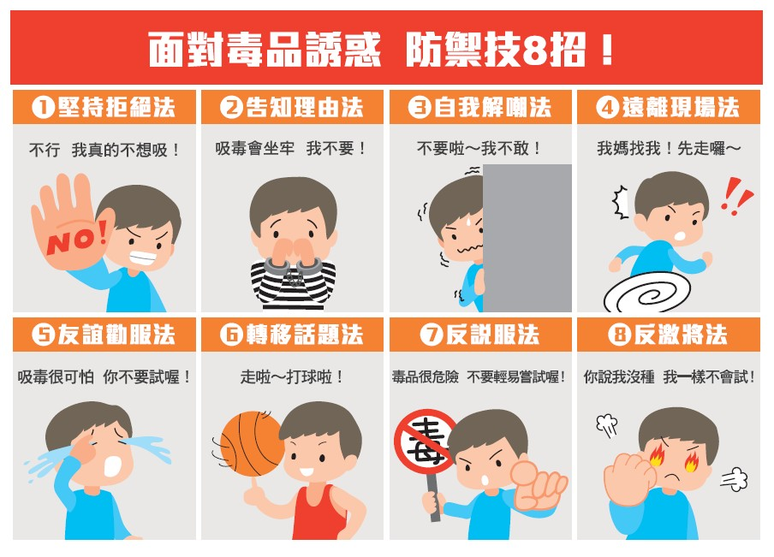

Slide 14
少年輔導委員會和你站在一起！！
找我們:
07-380-1484
毒品防制諮詢專線
0800-770-885

Slide 15
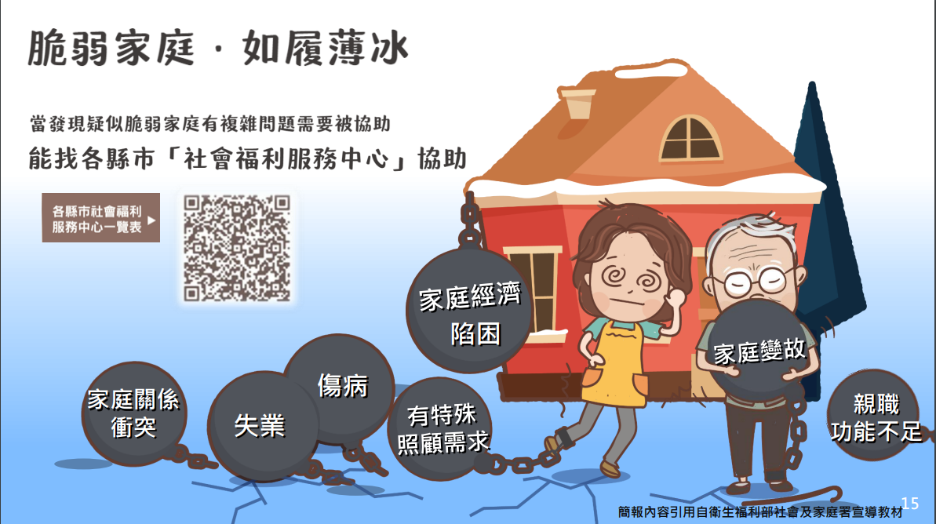

Slide 16
THANK YOU！

Slide 17
資料來源:
毒品的危害動畫影片【新生活教育中心】 【NARCONON TAIWAN
https://www.youtube.com/watch?v=JPEBuqT_QVM
戒斷是24小時的過程，嘔吐抽蓄謾罵，你只能盡忠職守不給予任何同情，主要確保他們不會死在這裡【囹圄生涯】
https://www.youtube.com/watch?v=PnJcuYvw1DA
約翰海利-你對上癮的所有認知都是錯的
https://www.ted.com/talks/johann_hari_everything_you_think_you_know_about_addiction_is_wrong/transcript?language=zh-tw#t-392996
報導者-療癒自己，再當戰友──那些毒癮者的家人們
https://www.twreporter.org/a/drug-addicts-families-support

